Slide 1
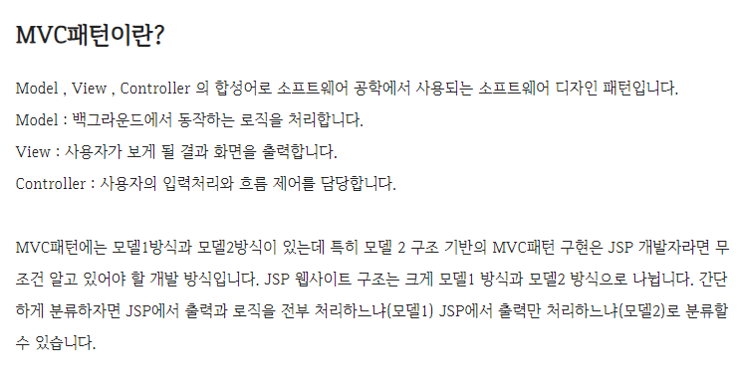

Slide 2
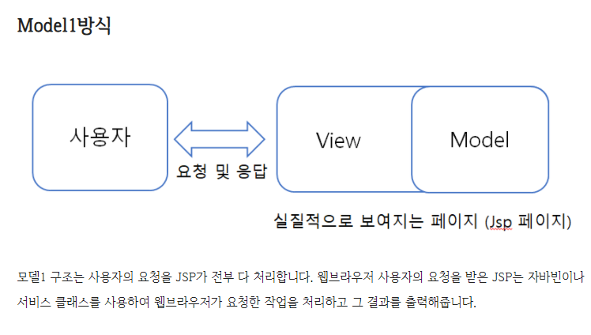
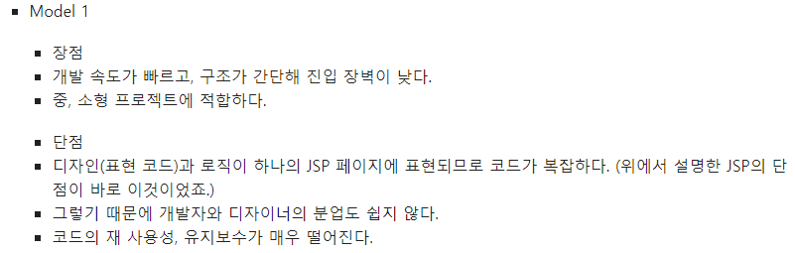

Slide 3
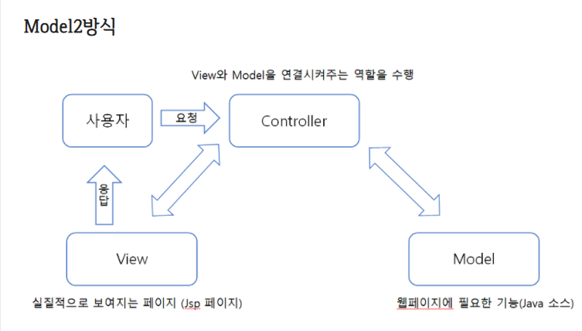
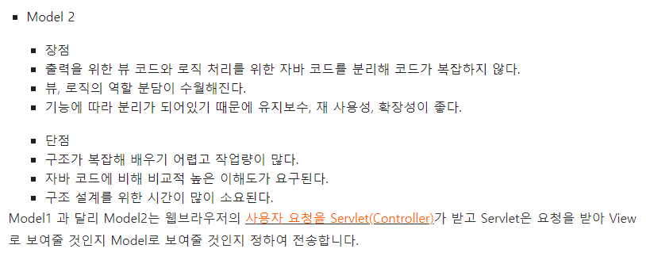

Slide 4
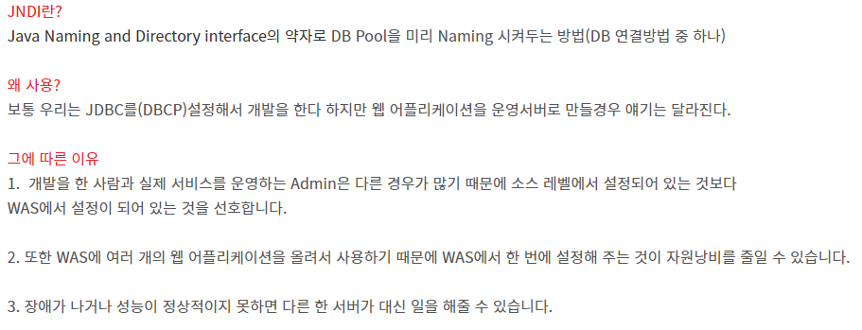
JNDI

Slide 5
CREATE TABLE LETTEMP
(
TEMP_ID INTEGER NOT NULL,
TEMP_VAL VARCHAR(100) NULL
);
ALTER TABLE LETTEMP
ADD PRIMARY KEY (TEMP_ID);
ALTER TABLE LETTEMP COMMENT = '임시데이터저장소';
ALTER TABLE LETTEMP CHANGE COLUMN TEMP_ID TEMP_ID INTEGER NOT NULL COMMENT '임시데이터ID';
ALTER TABLE LETTEMP CHANGE COLUMN TEMP_VAL TEMP_VAL VARCHAR(100) NULL COMMENT '임시데이터값’;
ALTER TABLE lettemp
CHANGE TEMP_ID TEMP_ID INT(11) AUTO_INCREMENT NOT NULL COMMENT '임시데이터ID’;
INSERT INTO lettemp(
TEMP_VAL
) VALUES (
'first'
)

